Slide 1

第七章 SVM支持向量机
Notes:
同学们好！我叫袁春，来自清华大学深圳研究生院，欢迎来到统计学习方法的课堂。

Slide 2
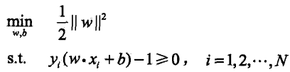
间隔最大化
线性可分支持向量机学习的最优化问题
凸二次规划(convex quadratic programming)

Slide 3
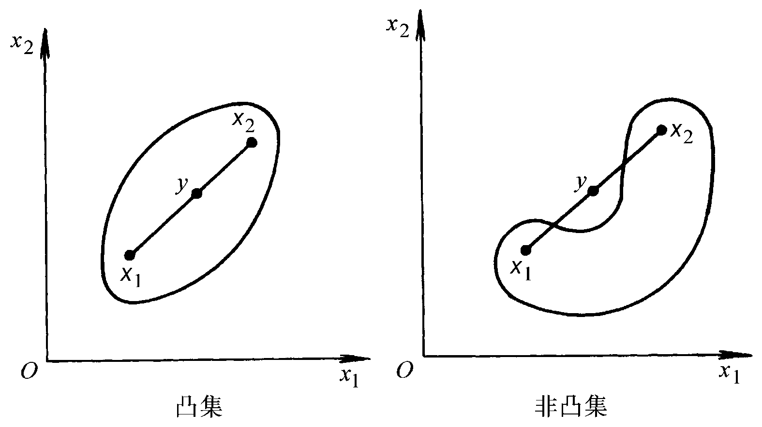
凸集
一个点集（或区域），如果连接其中任意两点
的线段都全部包含在该集合内，就称该点集为凸集，
否则为非凸集。

Slide 4
凸性条件
1.根据一阶导数（函数的梯度）来判断函数的凸性
设f(x)为定义在凸集R上，且具有连续的一阶导数
的函数，则f(x)在R上为凸函数的充要条件是对凸
集R内任意不同两点 ，不等式
恒成立。

Slide 5
凸性条件
2.根据二阶导数（ Hesse矩阵)来判断函数的凸性
设f(x)为定义在凸集R上且具有连续二阶导数的
函数，则f(x)在R上为凸函数的充要条件：
Hesse矩阵在R上处处半正定

Slide 6
凸规划
对于约束优化问题
若
都为凸函数，则此问题为凸规划。

Slide 7


凸规划的性质
1.若给定一点 , 则集合
为凸集。
2.可行域
为凸集
3.凸规划的任何局部最优解就是全局最优解

Slide 8


凸优化问题
凸优化问题: 指约束最优化问题
其中，目标函数f(w) 和约束函数g_{i}(w)都是R^{n}上连续可微的凸函数，约束函数h_{j}(w)是R^{n}上的仿射函数（仿射函数即由1 阶多项式构成的函数，一般形式为f(x)=Ax+b）
当目标函数为二次函数，g函数为仿射函数时，为凸二次规划问题。

Slide 9

拉格朗日对偶
1
如何求解：
在约束最优化问题中，常常利用拉格朗日对偶性(Lagrange duality)将原始问题转换为对偶问题，通过解对偶问题得到原始问题的解

Slide 10



拉格朗日对偶
1、原始问题
设f(x),c(x),h(x)是定义在R^{n}上的连续可微函数
引进拉格朗日函数 为乘子
考虑x的函数，P为原始问题

Slide 11


拉格朗日对偶
为乘子
假设给定某个x，如果x违反约束条件：

Slide 12



拉格朗日对偶
考虑极小问题：
与原始最优化问题等价

Slide 13


拉格朗日对偶
1、原始问题
则：
称为广义拉格朗日函数的极小极大问题
定义原始问题的最优值

Slide 14




拉格朗日对偶
2、对偶问题
定义：
则最大值问题：
称为广义拉格朗日函数的极大极小问题
表示为约束最优化问题：
称为原始问题的对偶问题，
对偶问题的最优值

Slide 15
原始问题和对偶问题的关系
定理：
若原始问题和对偶问题都有最优值，则
推论：
设x*，和α*，β*分别是原始问题和对偶问题的可行解，并且d*=p*，则x*，和α*，β*分别是原始问题和对偶问题的最优解

Slide 16
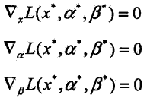
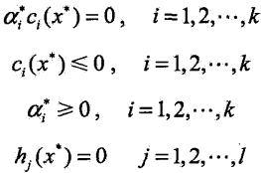
KKT条件
定理：对原始问题和对偶问题，假设函数f(x)和c_{i}(x)是凸函数，h_{j}(x)是仿射函数，并且不等式c_{i}(x)是严格可行的，则x*，和α*，β*分别是原始问题和对偶问题的解的充分必要条件是x*，和α*，β*满足karush-Kuhn-Tucker(KKT)条件。

Slide 17
学习的对偶算法
对于线性可分支持向量机的优化问题，原始问题：
应用拉格朗日对偶性，通过求解对偶问题，得到原始问题的解。
优点：
对偶问题往往容易解
引入核函数，推广到非线性分类问题
1

Slide 18


学习的对偶算法
定义拉格朗日函数
原问题：极小极大，对偶问题：极大极小

Slide 19

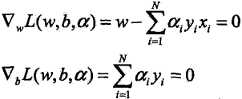
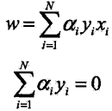
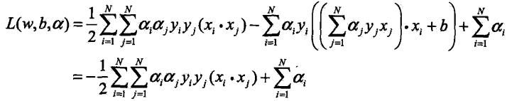

学习的对偶算法
先求L(w,b,α)对w，b的极小，再求对α的极大
1、求： ，对w，b分别求偏导并令等于0
由
得：

Slide 20



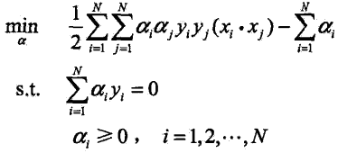
学习的对偶算法
求 对α的极大，即是对偶问题：
2

Slide 21
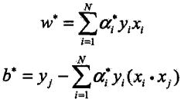


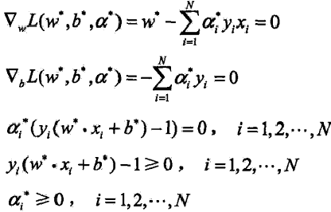


学习的对偶算法
2
定理：设 是对偶最优问题 的解
则存在下标j，使得 ，并可按下式求得原始问题 的解。
证明：由
得：
1

Slide 22



学习的对偶算法
2
定理：设 是对偶最优问题 的解
则存在下标j，使得 ，并可按下式求得原始问题 的解。
证明：由 ，其中至少有一个
反证法：
假设： , 由 可知w*=0，
但这不是原始优化问题的解，产生矛盾
对此：j 有
1

Slide 23


学习的对偶算法
由此定理可知，分离超平面可以写成：
分类决策函数可以写成：
这就是说，分类决策函数只依赖于输入x和训练样本输入的内积，上式称为线性可分支持向量机的对偶形式.

Slide 24



线性可分支持向量机学习算法
输入：线性可分训练数据集
输出：最大间隔分离超平面和分类决策函数
1、构造并求解约束最优化问题
求得最优解：

Slide 25




线性可分支持向量机学习算法
2、计算
并选择α*的一个正分量 ，计算
3、求得分离超平面
分类决策函数

Slide 26
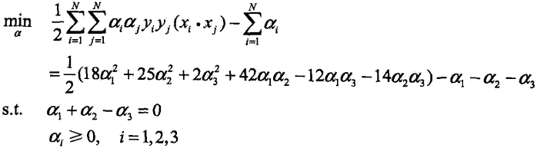

例子：
正例点 负例点
解：对偶形式
将 带入目标函数并记为

Slide 27






例子：
对 求偏导数，并令其为0，易知 在
取极值，但该点不满足约束条件 ，所以最小值应在边界上达到
当 时，最小值
当 时，最小值
于是 在 获得极小，
这样 对应的实例向量为支持向量

Slide 28



例子：
计算得：
分离超平面为：
分类决策函数为：

Slide 29
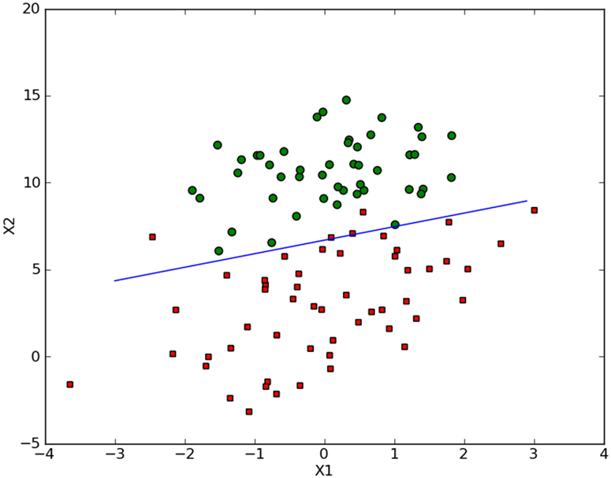

线性支持向量机与软间隔最大化
训练数据中有一些特异点（outlier），不能满足函数间隔大于等于1的约束条件。
解决方法：对每个样本点 引进一个松弛变量
使得函数间隔加上松弛变量
大于等于1，约束条件变为：
目标函数变为：
C > 0 为惩罚参数

Slide 30

线性支持向量机与软间隔最大化
线性不可分的线性支持向量机的学习问题：
可证明w的解是唯一的，b不是，
设该问题的解是w*,b*,可得到分离超平面和决策函数
3

Slide 31
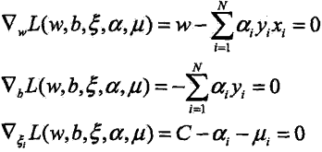
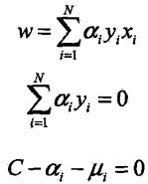
线性支持向量机与软间隔最大化
3
原始问题 的拉格朗日函数：
其中：
对偶问题是拉格朗日函数的极大极小问题
首先求 对w,b,ξ的极小，由
得： 带入

Slide 32



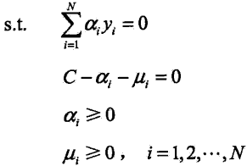
线性支持向量机与软间隔最大化
得：
再对 求α的极大，得到对偶问题：

Slide 33





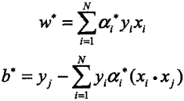
线性支持向量机与软间隔最大化
原始问题 的对偶问题：
定理：设 是对偶问题 的一个解，若存在α*的一个分量 ，则原始问题的解w*,b*
3
4
4

Slide 34
线性支持向量机学习算法
输入：线性不可分训练数据集
输出：分离超平面和分类决策函数
1、构造并求解约束最优化问题
求得最优解：

Slide 35

线性支持向量机学习算法
2、计算
并选择α*，适合条件 ，计算
3、求得分离超平面
分类决策函数

